Slide 1
点燃
品牌私域运营中心
完美日记高进群率拆解复盘
所有传统领域出现过的机会，都值得用企微私域再做一遍！

Slide 2
数据调查
点燃
完美日记进群率：
平均水平是60%左右
TOP小组能做到70-80%
（只计算留存粉，已经删粉的不计入分母）
完美日记退群率：
15-20%之间
算法是进群用户的退群比例
唯品会进群率：
目前平均水平42%
如果按完美的算法，
留存用户进群率大概是55%
唯品会退群率：
目前平均水平27%
算法也是进群用户的退群比例

Slide 3
完美提升进群率的操作方式
点燃
重复引导：
· 完美的做法是给一个销售分配2W5粉丝，销售要设法把这些用户尽量拉进群
· 优秀的小组会反复+多次邀请进群，因为自己手上用户是有限的
· 完美不考核掉粉率，2W5的粉掉粉7K是可以接受的
· 用户进群多，产出就高，产出高了，掉粉后公司会回补一些新粉
人工引导：
· 新用户加粉后会进行私聊，不是自动化的引导流程
· 私聊内容很多，可以理解为新粉破冰环节，没有急于拉群，先聊开了才拉群
实物赠品：
· 进群利益点是口红这类实物赠品，虽然是随单的，吸引力也会比优惠券大
直接进群：
· 有少部分用户会采用不加粉直接引导进群的操作，可以变相提高进群率

Slide 4
完美退群率低的原因
点燃
不需要进群就能领券：
· 加粉后实际不需要进群，只要去小程序注册就会送一张赠品券
· 赠品券是需要去小程序下单的时候使用，赠品随单发出
· 销售虽然说进群后私聊可以给一次抽奖机会，实际在小程序就可以抽奖了
· 所以进群福利只是名义上的，实际并没有强制进群
群里气氛很活跃：
· 水军不断的在刷屏，各种讨论，气氛很好，不是一味的只看到商品推送
· 水军角色定位清晰，有专业人士，有热心网友，有小白，有晒单用户，已经组成了一个小型的社群生态，容易引导话题讨论
· 水军会跟真实用户互动交流，用户需要这种群体里面的存在感

Slide 5
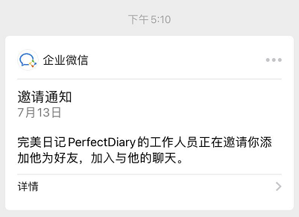
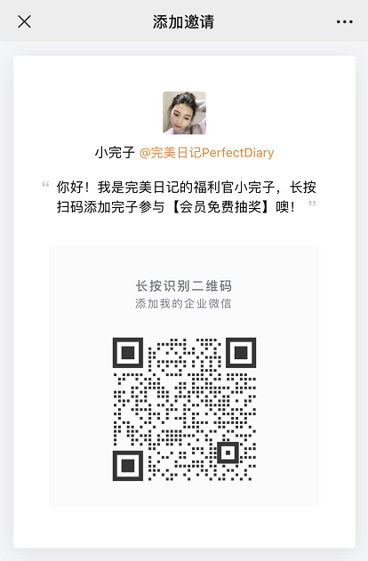
体验流程：加粉
点燃
下单后马上有电话联系，邀请加企微好友：
电话客服非常专业，声音达到播音员水平，给人感觉很正规，不是电话诈骗
据说是AI语音机器人

Slide 6
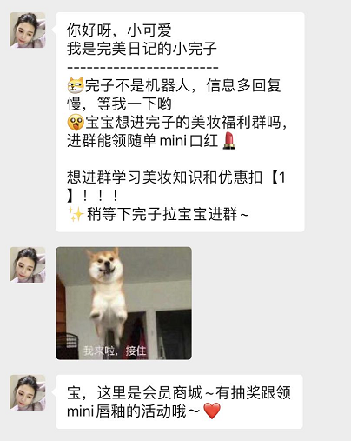
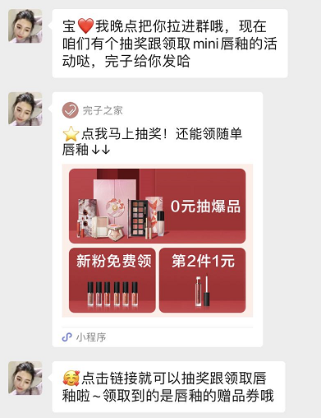
体验流程：破冰
点燃
加粉后客服强调不是机器人，会展开深聊：
新粉破冰环节，给见面礼，介绍赠品券用法，引导注册会员，介绍进群好处
这里会告诉用户晚点拉群，先走完破冰流程

Slide 7
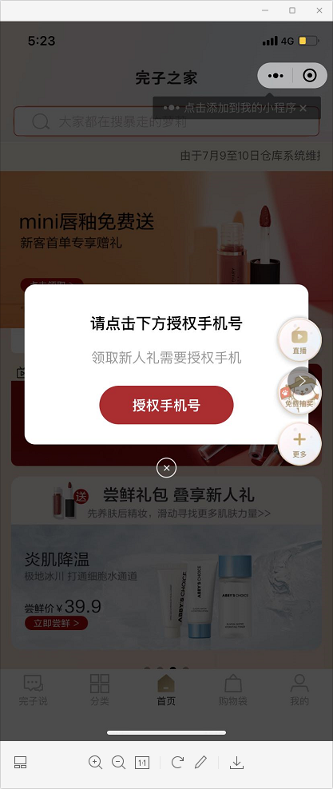
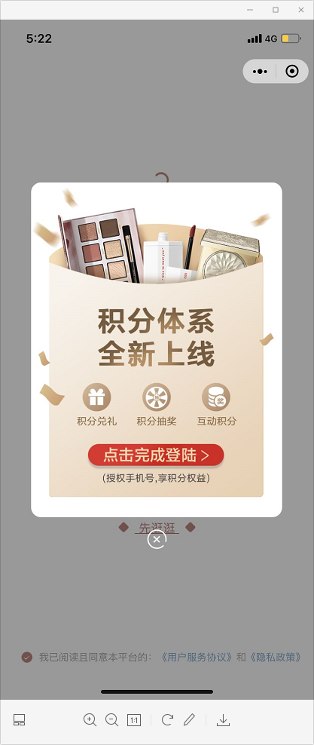
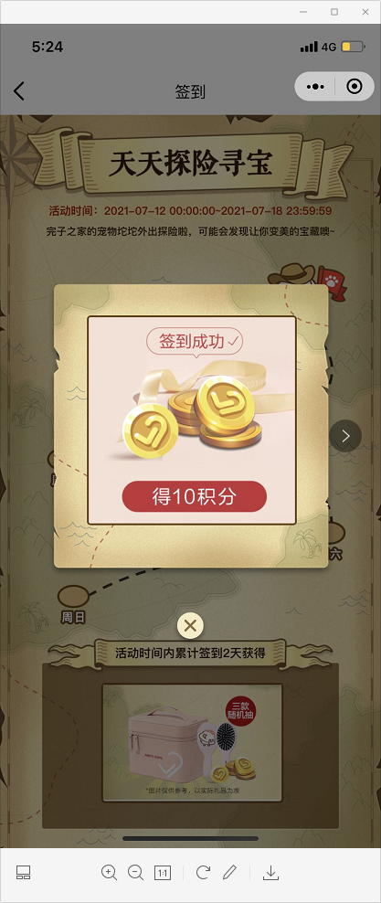
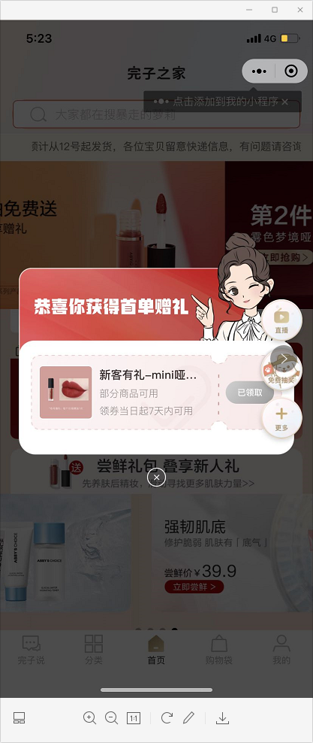
体验流程：小程序
点燃
小程序完成了以下几个操作：
绑定手机号、推广积分制度、引导签到、给首单赠品券（随单发）

Slide 8
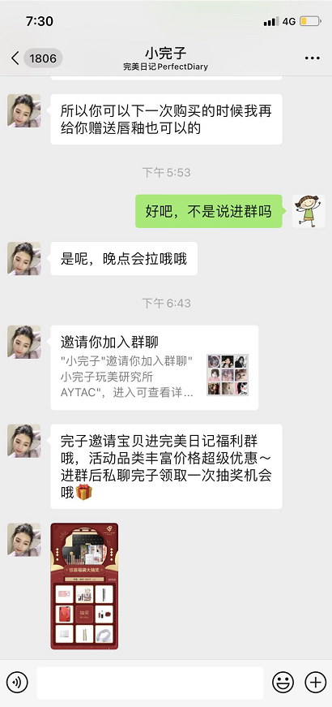
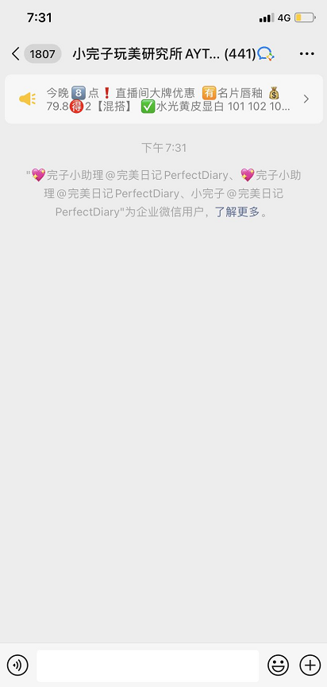
体验流程：拉群
点燃
拉群操作：
看得出是手动拉群，聊了一小时后才拉群，用的链接拉群，进群送1次抽奖

Slide 9
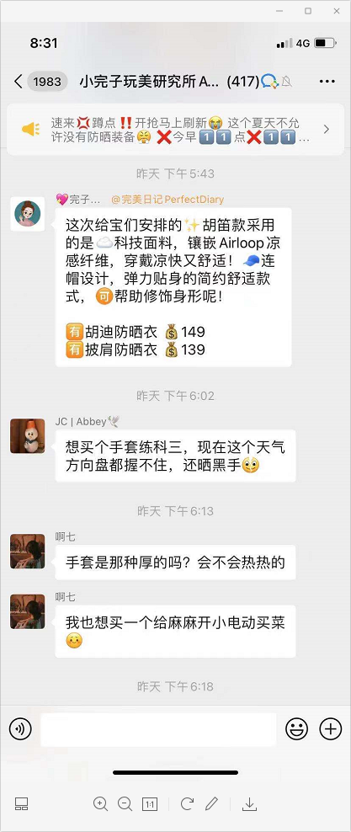
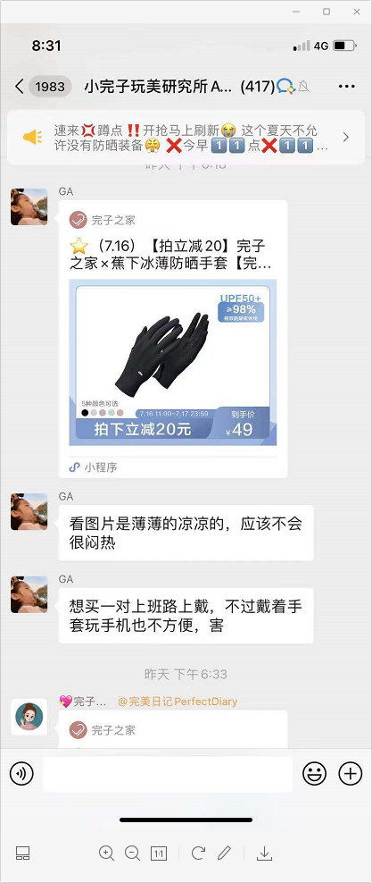
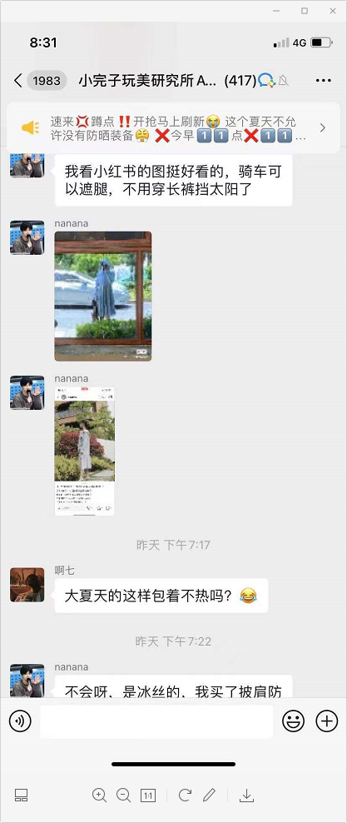
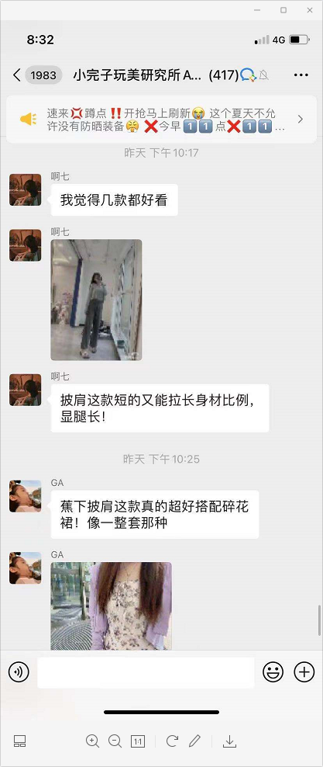
体验流程：社群氛围
点燃
水军脚本：
对机器人推广的商品进行评论、科普、晒图，也可以抛出一个商品相关的争议话题

Slide 10
优化建议：增加人工服务对拉群的介入
点燃
人工二次引导进群：
内容：
1、每天晚上9点后对当天未进群的用户做一个二次引导，提醒进群
2、把当天存在进群和领券疑问的用户也一起做个引导
3、先挑一部分账号执行这个动作，可以考虑针对当天拉群失败的账号做二次引导

Slide 11
优化建议：增加人工服务对拉群的介入
点燃
增加客服深聊破冰环节：
内容：
1、挑选少量加粉号先进行测试，调整一下拉群流程
2、新粉加过来后先不采用机器人自动拉群，先人工客服走一遍破冰对话脚本，待客户对进群的好处和当前活动有一定认识之后再拉群
3、进群前的破冰环节可以跟客户介绍一个很有趣的抽奖活动，但是明天才开奖，中奖可以联系导购兑奖，这样可以降低24H掉粉率
欢迎语
在原来欢迎语的基础上强调[我不是机器人]
进群好处
介绍完进群好处再问一下对方是否愿意进群
隔天抽奖
给个抽奖活动链接，明天才开奖，如中奖可联系导购兑奖
邀请进群
介绍完抽奖玩法后邀请进群，进群后私聊领导购额外红包

Slide 12
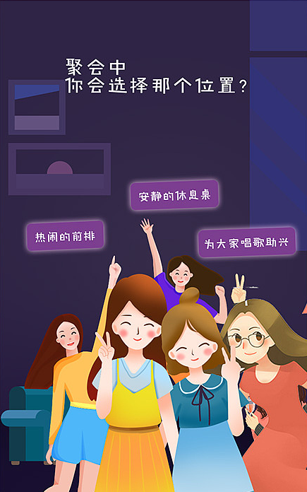
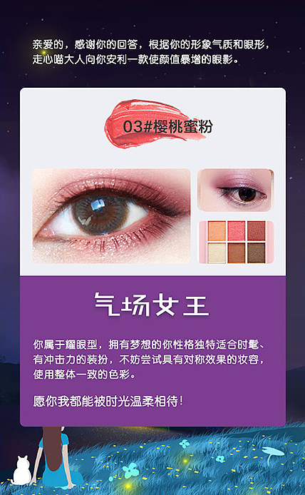
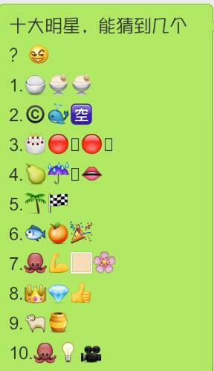
优化建议：提高社群的互动和娱乐属性
点燃
互动环节：趣味调查、群猜谜
内容：
1、每天下午4点在群里做个互动形式的趣味调查、或者猜谜活动
2、安排水军把引导用户把自己的调查结果、中奖结果晒出来，引起互动

Slide 13
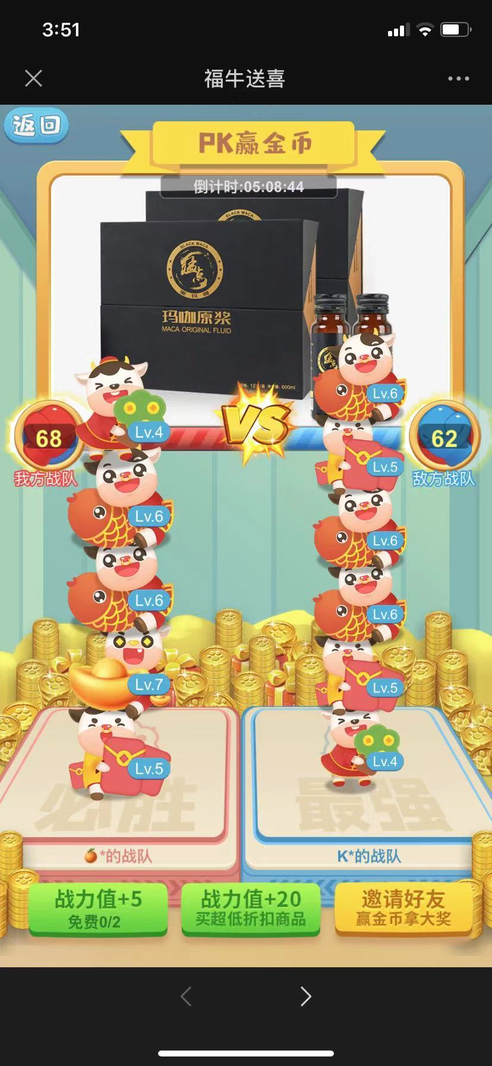
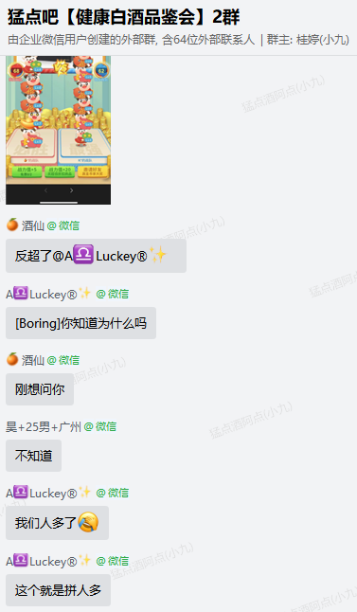
优化建议：提高社群的互动和娱乐属性
点燃
小游戏：闯关+分享
内容：
1、可以引导用户参与一些互动、闯关小游戏
2、闯关小游戏可以设置通关奖品，通过水军引导用户晒奖品
3、互动游戏可以组团PK，玩家通过分享小游戏召集朋友组团助力，赢的团队获得奖品

Slide 14
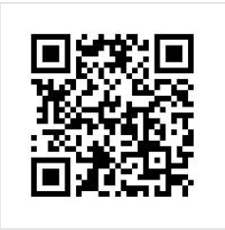
评分
点燃
开场收尾
30%
语言
内容
20%
30%
20%
时间
扫码为我进行打分哦~

Slide 15
点燃
品牌私域运营中心
所有传统领域出现过的机会，都值得用企微私域再做一遍！

